Slide 1
DIE ZAHLEN
(13 BIS 19)

Slide 2

Wir rekapitulieren!

Slide 3
0
7
1
8
2
9
3
10
4
11
5
12
6

Slide 4

Pass auf!

Slide 5
3
drei
10
zehn
+
=
13
dreizehn

Slide 6
4
vier
10
zehn
+
=
14
vierzehn

Slide 7
5
fünf
10
zehn
+
=
15
fünfzehn

Slide 8
6
sechs
10
zehn
+
=
16
sechzehn

Slide 9
7
sieben
10
zehn
+
=
17
siebzehn

Slide 10
8
acht
10
zehn
+
=
18
achtzehn

Slide 11
9
neun
10
zehn
+
=
19
neunzehn

Slide 12
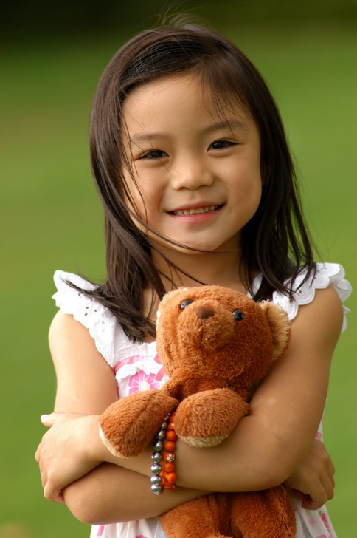
4
Mia …
Hallo, ich heiße Mia!
Ich bin vier!

Slide 13
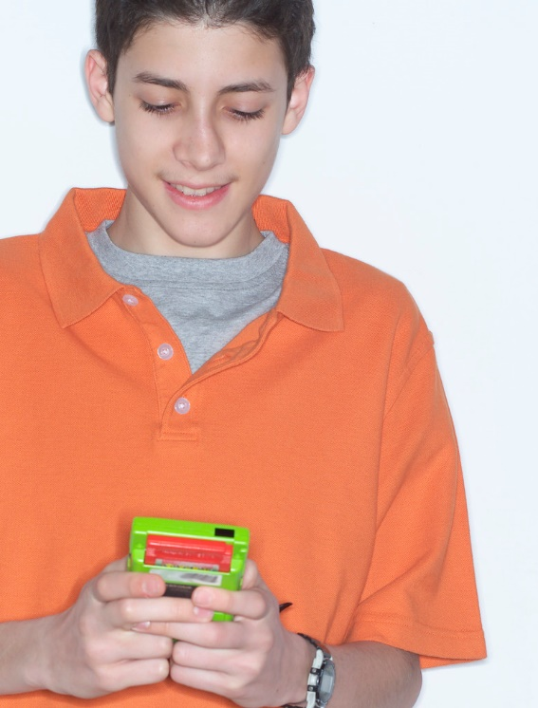
15
Timo …
Hallo, ich heiße Timo!
Ich bin fünfzehn!

Slide 14
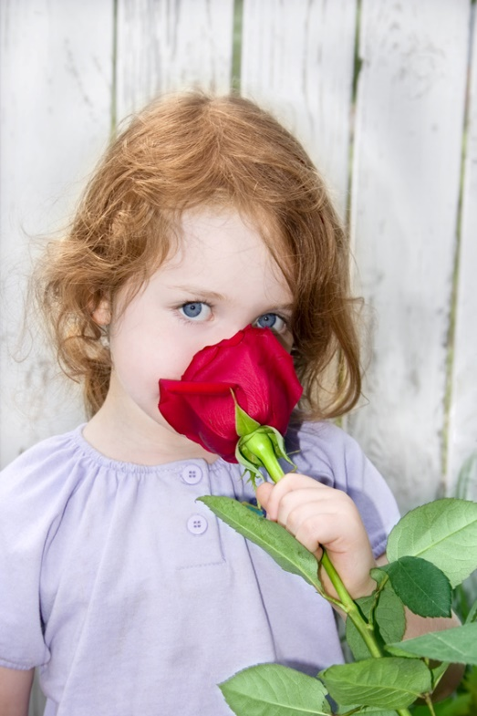
7
Anna …
Hallo, ich heiße Anna!
Ich bin sieben!

Slide 15

13
Theo …
Hallo, ich heiße Theo!
Ich bin dreizehn!

Slide 16

16
Emma …
Hallo, ich heiße Emma!
Ich bin sechzehn!

Slide 17

11
Florian …
Hallo, ich heiße Florian!
Ich bin elf!

Slide 18
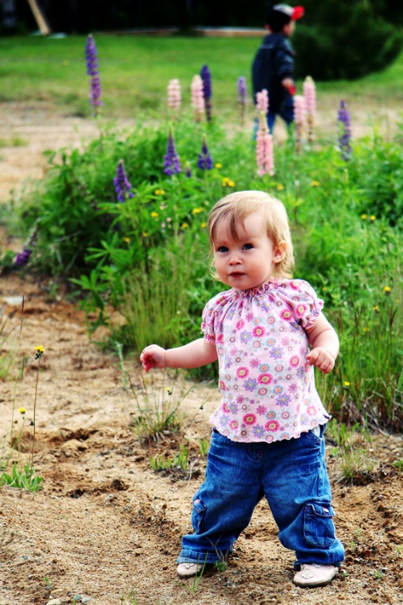
2
Jan …
Hallo, ich heiße Jan!
Ich bin zwei!

Slide 19

(Arbeitsblatt)

Slide 20


DIE ZAHLEN VON 13 BIS 19:
dreizehn
= thirteen
vierzehn
= fourteen
fünfzehn
= fifteen
sechzehn
= sixteen
siebzehn
= seventeen
achtzehn
= eighteen
neunzehn
= nineteen

